Slide 2
В руки ты её возьмёшь,
То растянешь, то сожмёшь.
Звонкая, нарядная,
Русская двухрядная.

Slide 3
Я стою на двух ногах,
Ноги в чёрных сапогах.
Зубы белые, педаль.
Как зовут меня?

Slide 4
Назовите без ошибки
Инструмент, чуть больше скрипки.
Он её ближайший друг,
Но немного ниже звук.
Есть и струны, и смычок,
Он в игре – не новичок.

Slide 5
Угадай с одной попытки
Ну-ка, время не тяни!
Я похожа на улитку,
Медным трубам я сродни.
Инструмент я духовой,
И, бывает, полковой!

Slide 6
Он церковный наш служитель,
Был для Баха вдохновитель.
Весь оркестр заменит один.
Как называется тот господин?

Slide 7
Деревянные подружки
Пляшут на его макушке,
Бьют его, а он гремит –
В ногу всем шагать велит.

Slide 8
Он руками машет плавно,
Слышит каждый инструмент.
Он в оркестре самый главный,
Он в оркестре – президент!

Slide 9
МУЗЫКАЛЬНЫЕ
ИНСТРУМЕНТЫ
НА ПОЛОТНАХ
ЖИВОПИСЦЕВ

Slide 10
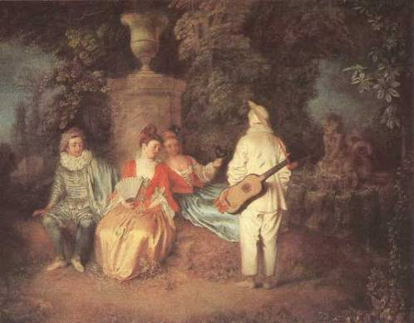
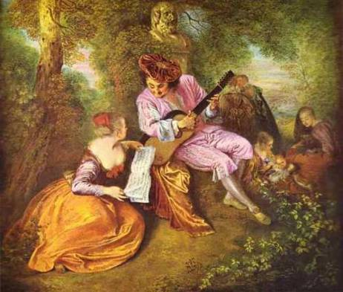
Антуан Ватто
"Гамма любви" 1712
Национальная галерея,
Лондон, Великобритания
Антуан Ватто
"Квартет" 1718

Slide 11
Герард Терборх "Молодая женщина, играющая на теорбе двум мужчинам" 1667-68 Национальная галерея Лондон

Slide 12
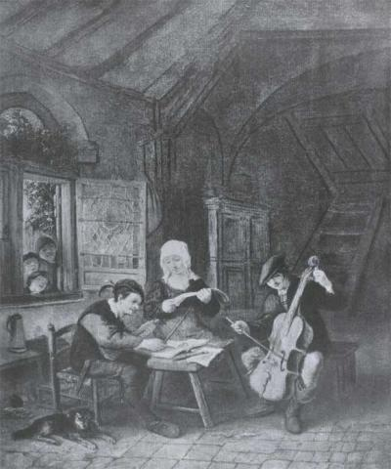
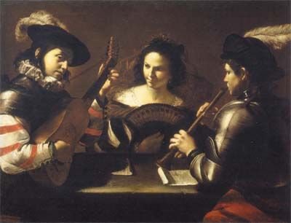
ПРЕТИ, Маттия ("Кавалер Калабрезе") " Концерт " 1630-е
А. ван Остаде. Деревенский концерт.
1655.
Санкт-Петербург, Эрмитаж

Slide 13
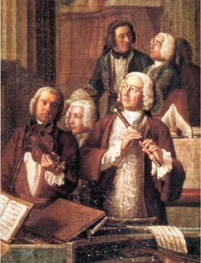
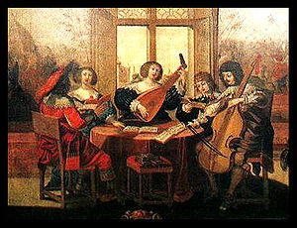
Музыканты,
картина Абрахама Боссе
1635

Slide 14
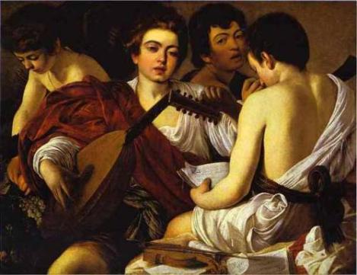
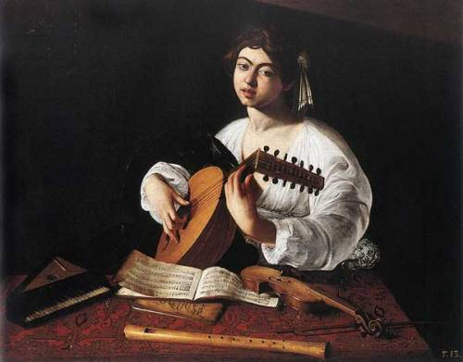
Караваджо "Музыканты" 1595 Музей Метрополитэн Нью-Йорк, США
Караваджо "Лютнист" 1600 Музей Метрополитэн Нью-Йорк, США

Slide 15
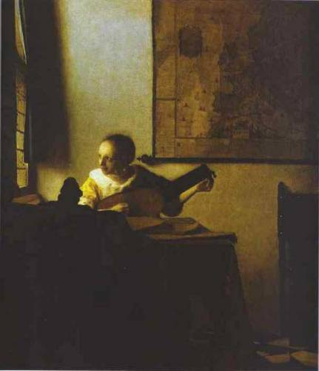
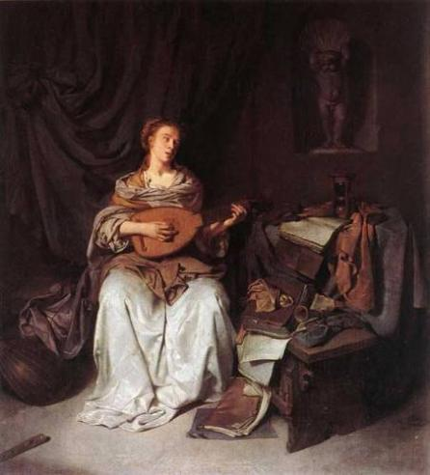
Корнелис Бега "Женщина, играющая на лютне" 1664 Галерея Уффици Флоренция, Италия
Корнелис Бега "Дуэт" 1663 Национальный музей Стокгольм, Швеция

Slide 16
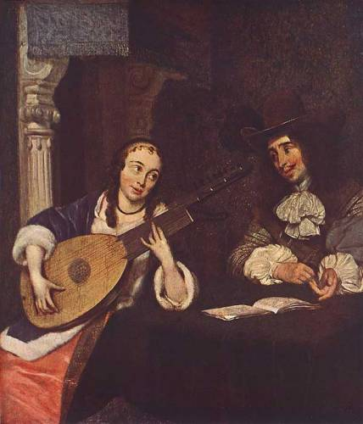
Герард Терборх "Женщина, играющая на лютне" Художественная галерея Дрезден, Германия

Slide 17
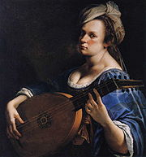
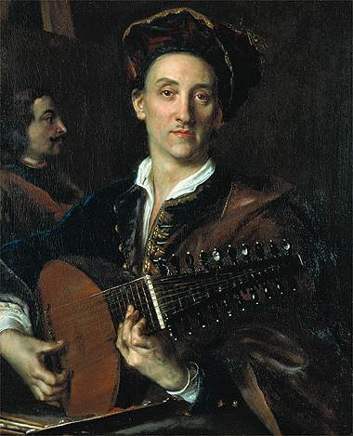
Артемизия Джентилески.
Автопортрет с лютней
Лютнист и художник Давид Хойер,
картина Яна Купецкого, 1711

Slide 18
Франс Гальс "Шут с лютней" Лувр, Париж, Франция

Slide 19
Старинная флейта

Slide 20
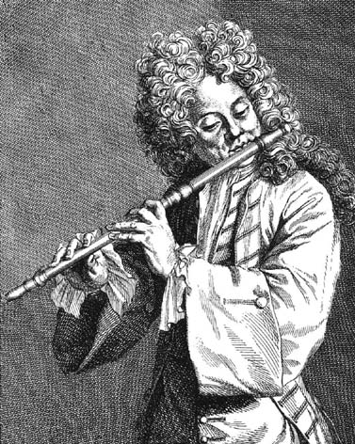
Jacques Martin Hotteterre
Жак Оттетер
играет на трёхчастной флейте

Slide 21
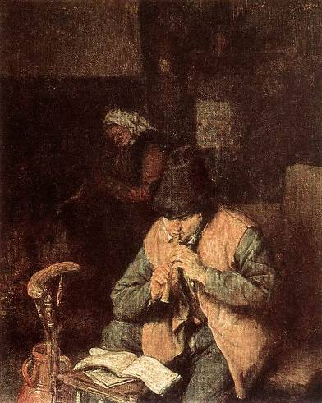
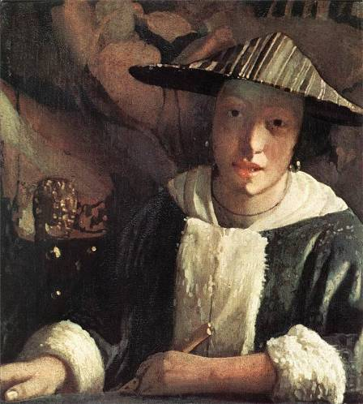
Adriaen Jansz van Ostade
Флейтист
1660 г.
Ян Вермеер
Девушка с флейтой
1666-67 г.

Slide 24
Мюзет – разновидность волынки, а также танец под аккомпанемент этого инструмента.

Slide 25
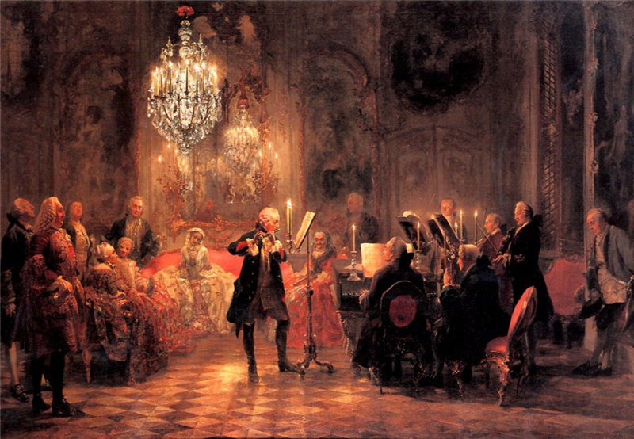
Адольф фон Мензель
Концерт для флейты в исполнении
Фридриха Великого в Сансусси
1852 г.

Slide 26
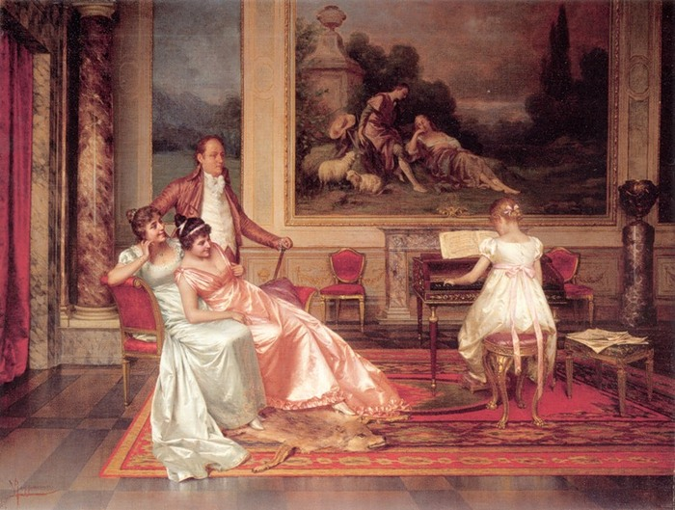

Slide 27
Что лишнее? Скрипка, балалайка, арфа, лютня

Slide 28
Валторна, кларнет, гобой, флейта-пикколо, мюзет

Slide 30
Скрипка, флейта, труба, виолончель

Slide 32
Клавесин, клавикорд, рояль, литавры

Slide 33
Кельнский собор в Германии

Slide 34
Внутри собора…

Slide 35
Как называется старинный струнно-щипковый инструмент? Назовите духовой инструмент, родственный мюзету. Какой инструмент самый большой по размерам? Какой композитор написал много произведений для органа? Какой инструмент является родственником современному фортепиано? Какое произведение вам понравилось?

Slide 36
Ваша оценка – «5»! До новых встреч!!!

